Slide 1
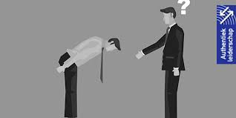
Les 4: interculturele communicatie
In deze les:
Wat zijn nu de verschillen waar je in je werk rekening mee moet houden als je te maken krijgt met mensen uit andere culturen?
Lees eerst zelf de dia’s, we bespreken ze daarna samen

Slide 2
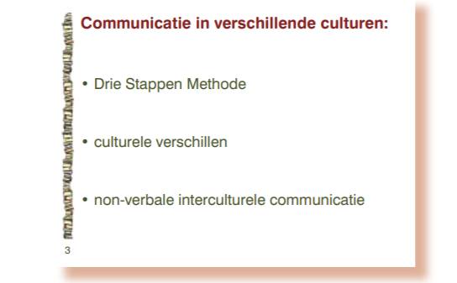
Theorie Pinto

Slide 3
3 stappen van Pinto
Leren kennen van de eigen cultuurgebonden waarden en normen.
Leren kennen van de cultuurgebonden waarden en normen van de ander
Leren omgaan met de verschillen
Belangrijk verschil westerse en niet-westerse culturen:
G-culturen: mensen zijn individuen, verantwoordelijk voor je eigen gedrag. Mensen moeten hun gedrag grotendeels zelf bepalen. Je identiteit wordt bepaald door eigen waarden en normen, eigen zingeving
F-culturen: Mensen zijn vooral groepslid en verantwoordelijk voor groepsbelang. Gedrag ligt voor een groot deel vast in gedragsregels. Je identiteit wordt bepaald door de plek die je in de groep inneemt en door de waarden en normen en zingeving van de groep.

Slide 4
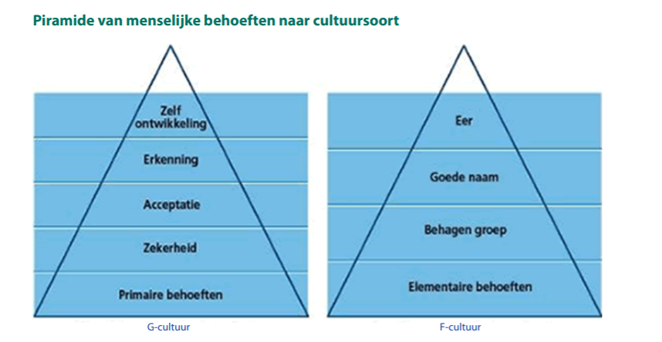

Slide 5
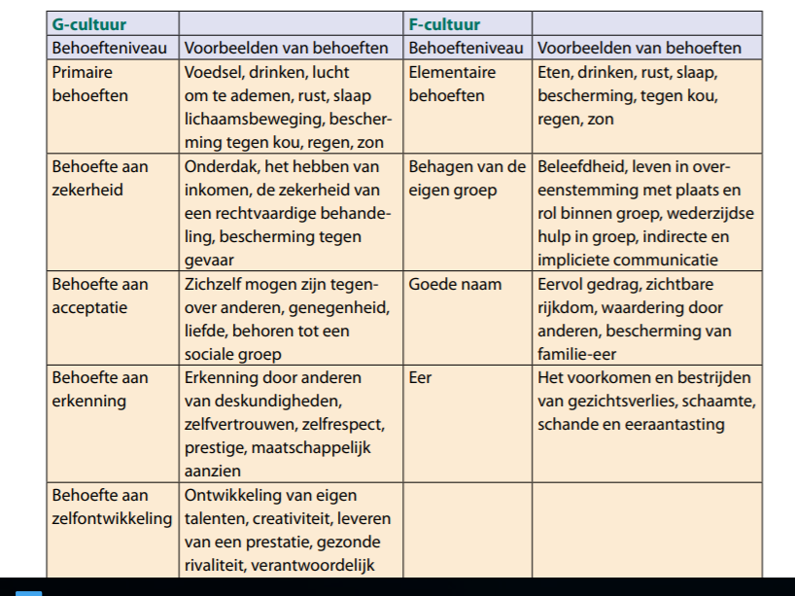

Slide 6
Opdracht. Lees de situaties hieronder. Gebruik het schema op de vorige dia
Om te voorspellen hoe iemand zou reageren die uit een f-cultuur komt.
Situatie 1.
Anil is 16, zijn familie komt uit India. Hij is verliefd geworden op een Nederlands meisje.
Hij vermoedt dat zijn ouders er niet blij mee zijn en heeft het geheim gehouden. Totdat zijn
Vader ze gearmd op straat zag lopen. De vader van Anil dringt er bij hem op aan om het
Contact met zijn vriendin te verbreken.
Hoe zal Anil reageren vanuit de Indiase cultuur?
Hoe zou dat in jouw gezin gaan als je met Anil (of zijn zus) thuis zou komen?
Situatie 2.
De moeder van Suhaila is ziek. Ze heeft flink overgewicht en ze heeft suikerziekte. De
Moeder van Suhaila gaat naar de huisarts.
De huisarts legt aan Suhaila voor dat moeder naar een dietist kan gaan om
af te vallen, ook zou zij kunnen overwegen om meer te gaan bewegen/sporten.
1. Hoe denk je dat de moeder van Suhaila omgaat met deze adviezen?

Slide 7
